Slide 1
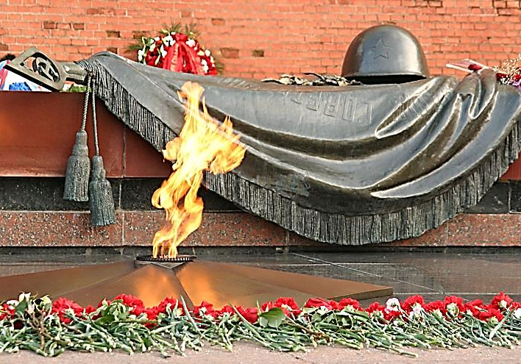
ОН НЕ ВЕРНУЛСЯ ИЗ БОЯ...
ЧЕЧНЯ. 1994 - 1996 гг.

Slide 2
«Куда б ни шёл, ни ехал ты, Но здесь остановись, Могиле этой дорогой Всем сердцем поклонись. Кто б ни был ты — рыбак, шахтёр, Учёный иль пастух, — Навек запомни: здесь лежит Твой самый лучший друг. И для тебя, и для меня Он сделал все, что мог: Себя в бою не пожалел, А Родину сберёг»
Михаил Исаковский

Slide 3
Елисеев
Сергей Владимирович
(1977-1996 гг.)

Slide 4
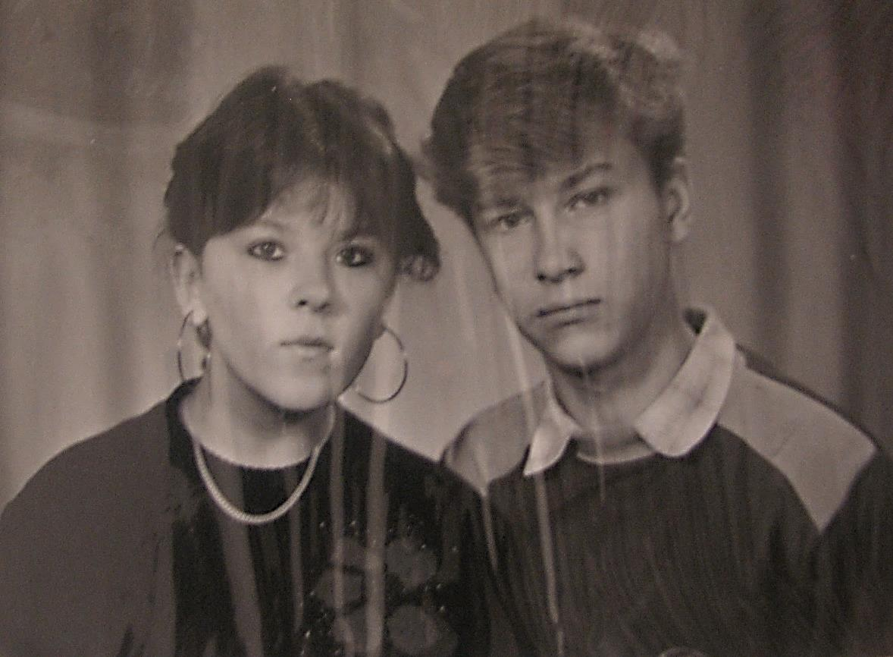
Сергей Владимирович
родился 5 февраля 1977 года в хуторе Калининский Кущёвского района Краснодарского края

Slide 5
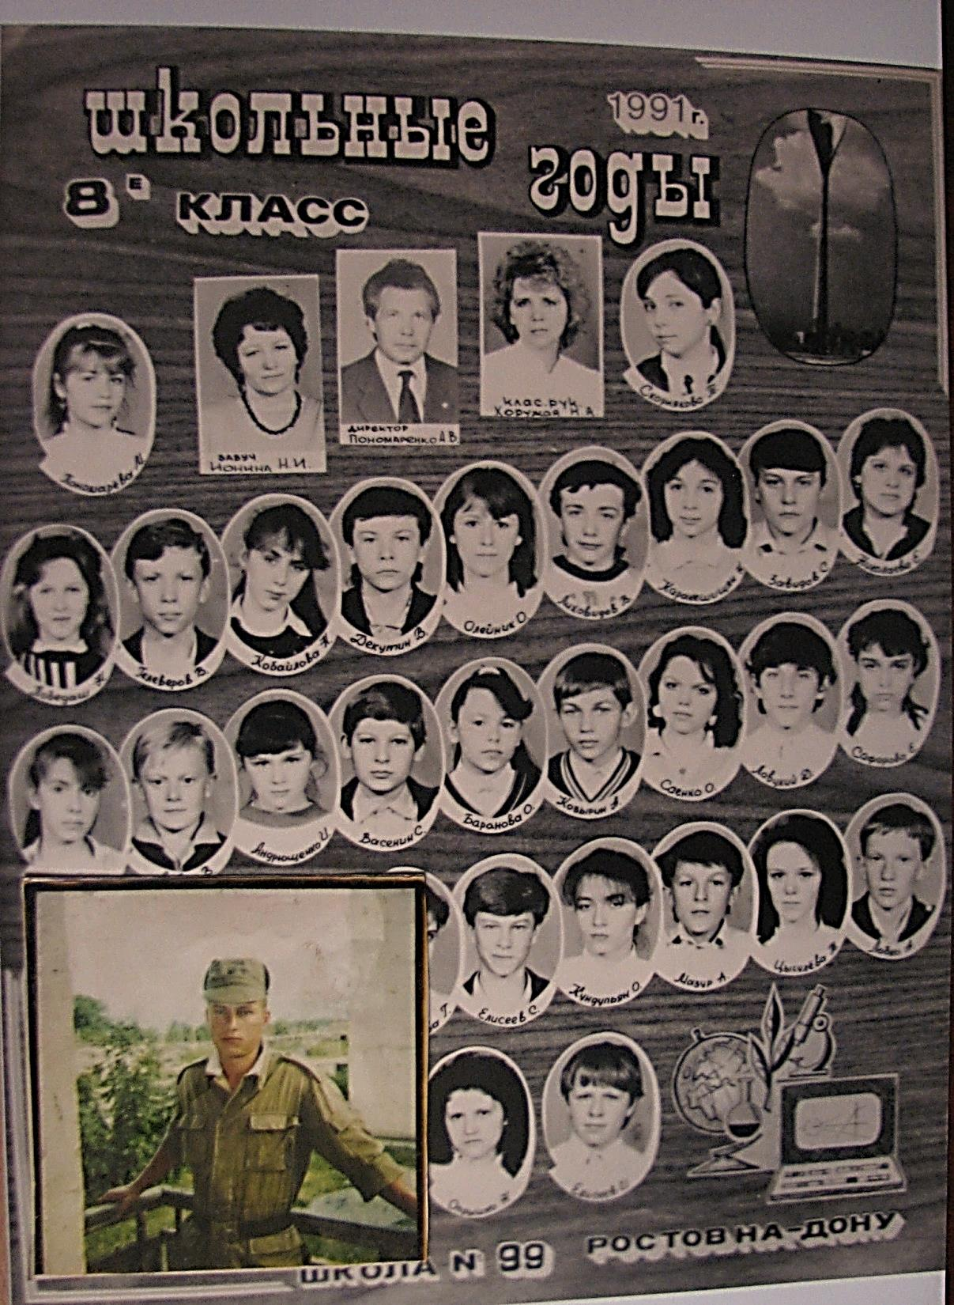
В 1992 году закончил 8-й класс МОУ СОШ №99

Slide 6
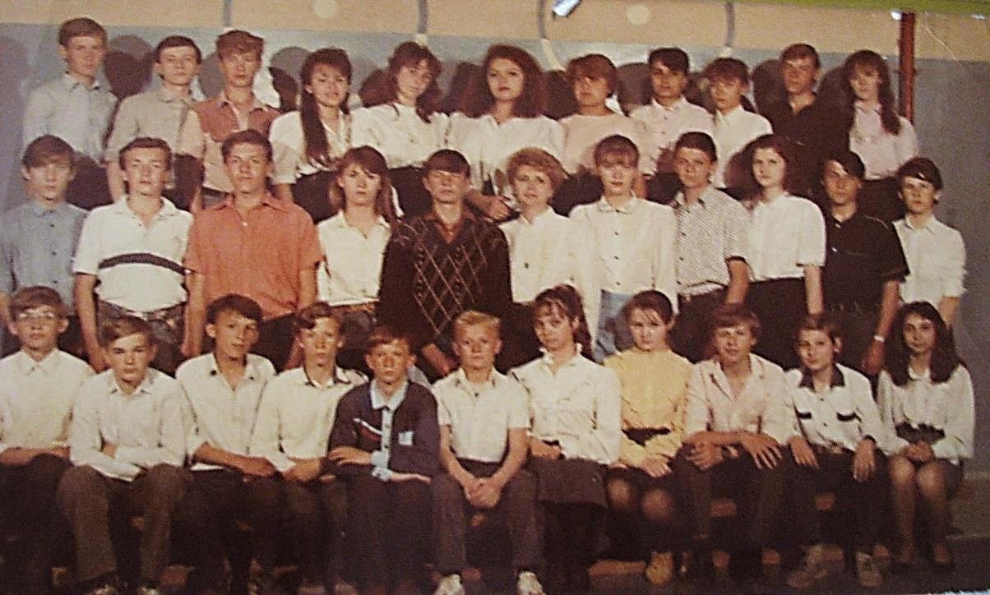
В 1992 году поступил в технический лицей машиностроения

Slide 7
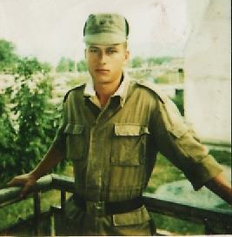
2 июня 1995 году Сергея Владимировича призвали в армию, в мотострелковый полк города Владикавказа (в/ч 66431)

Slide 8
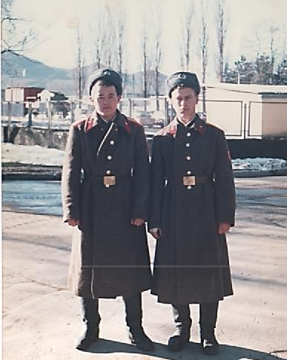
В феврале 1996 году Сергея Владимировича отправили в командировку в Чеченскую республику

Slide 9
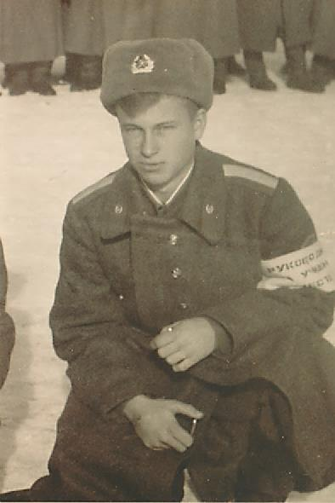
Старшина Сергей Елисеев погиб в Чеченской республике 20 июля 1996 года выполняя правительственное задание под селом Борзой Шатойского района

Slide 10
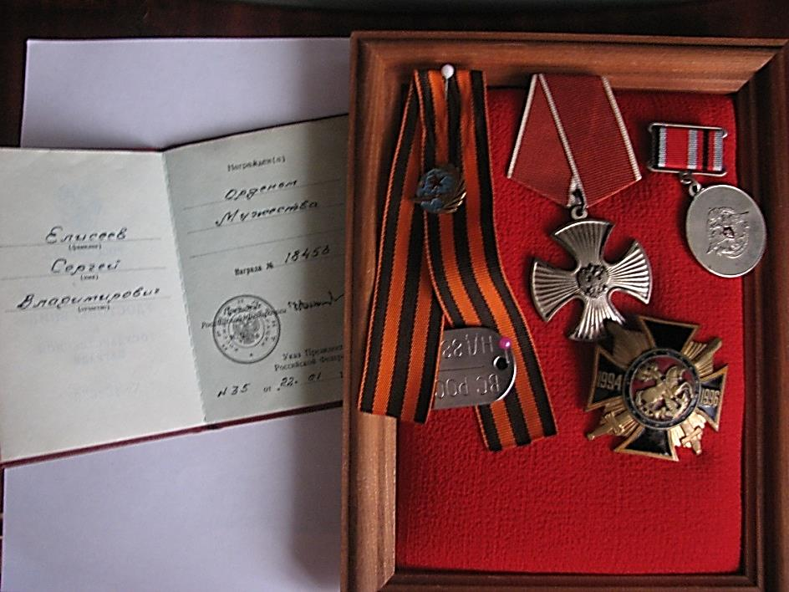
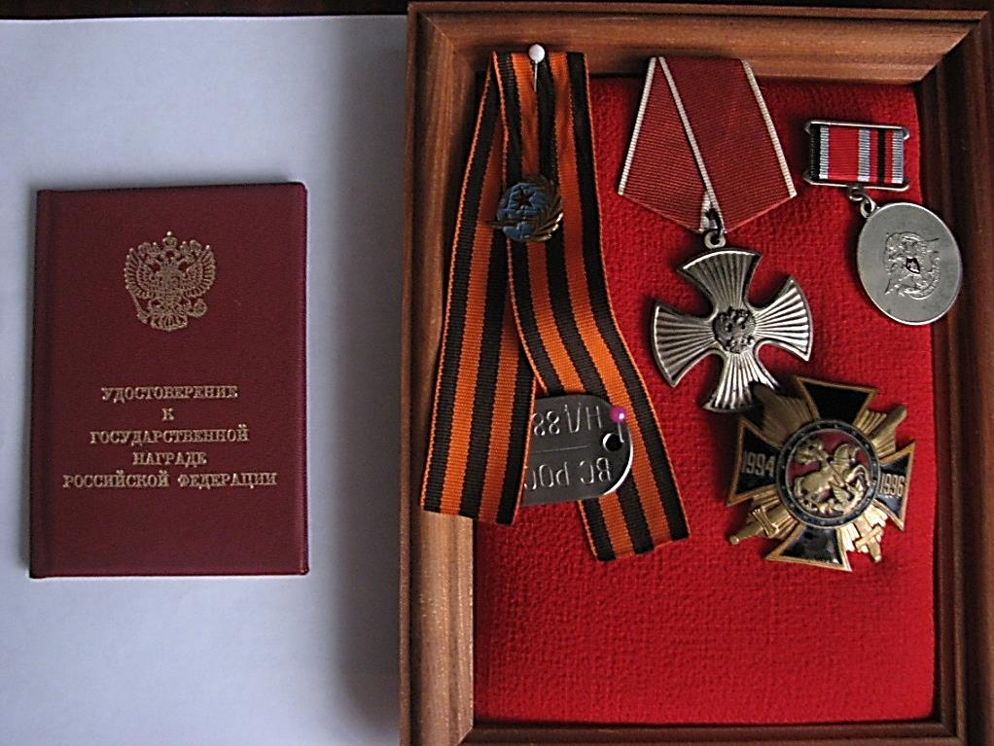
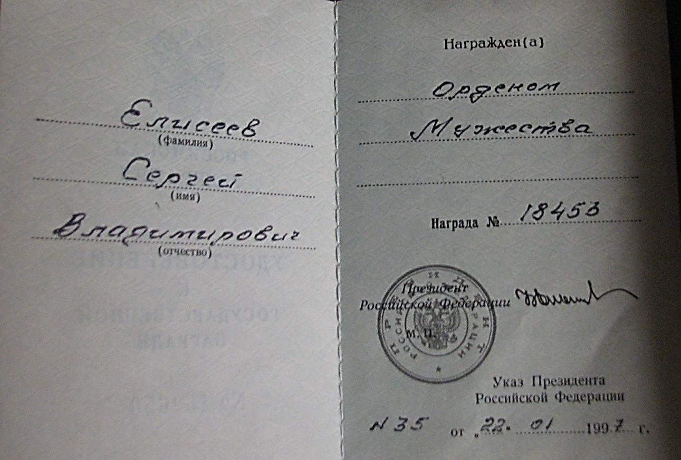
Посмертно представлен к ордену Мужества

Slide 11
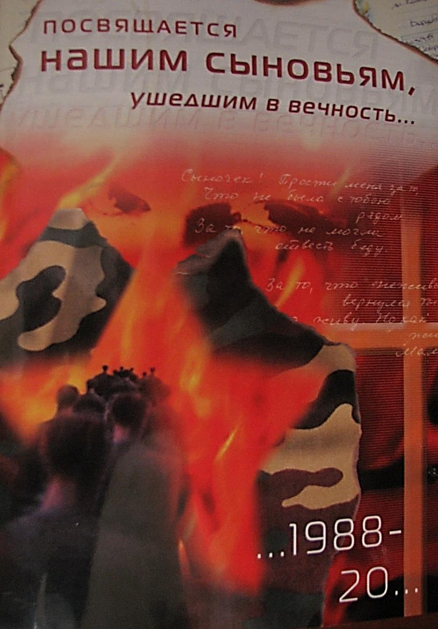
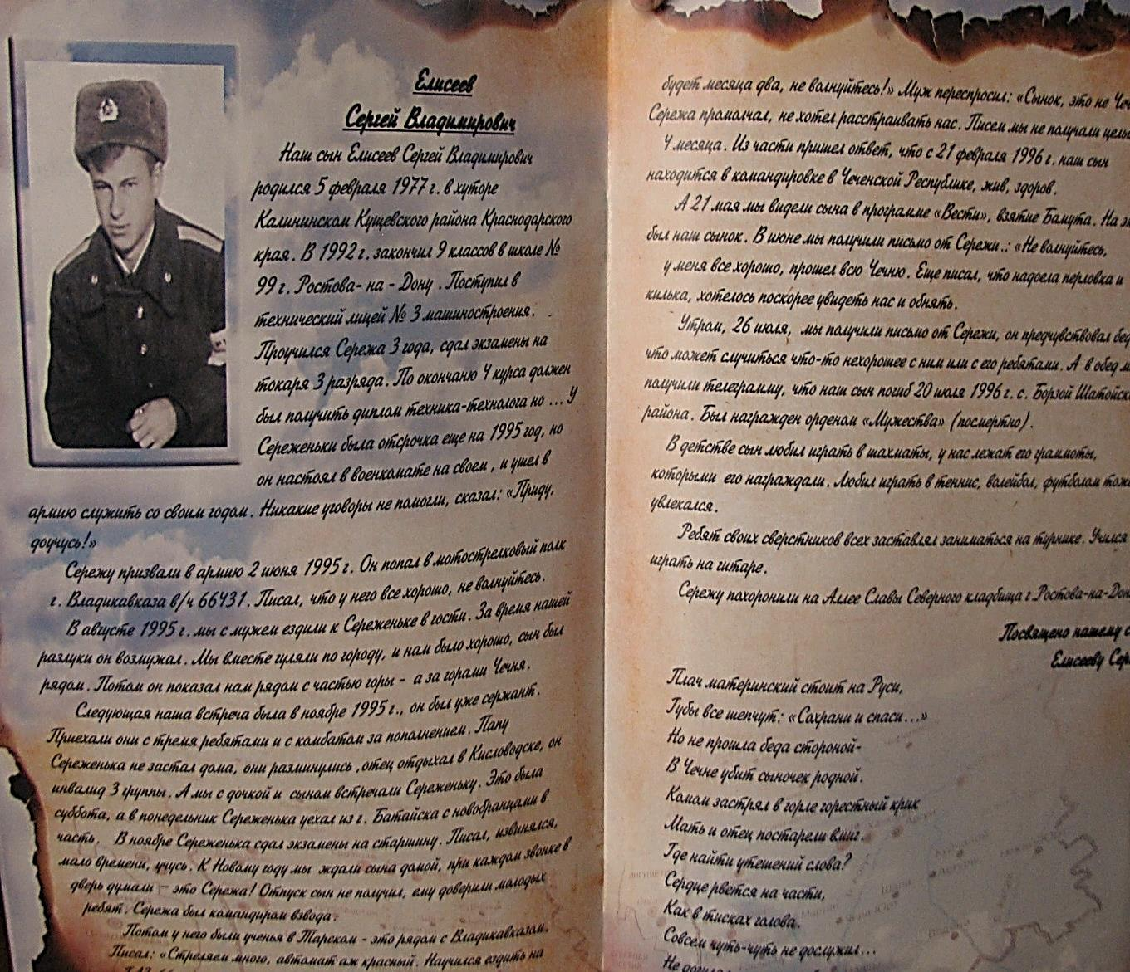
Книга посвящается сыновьям России, ушедшим в вечность

Slide 12
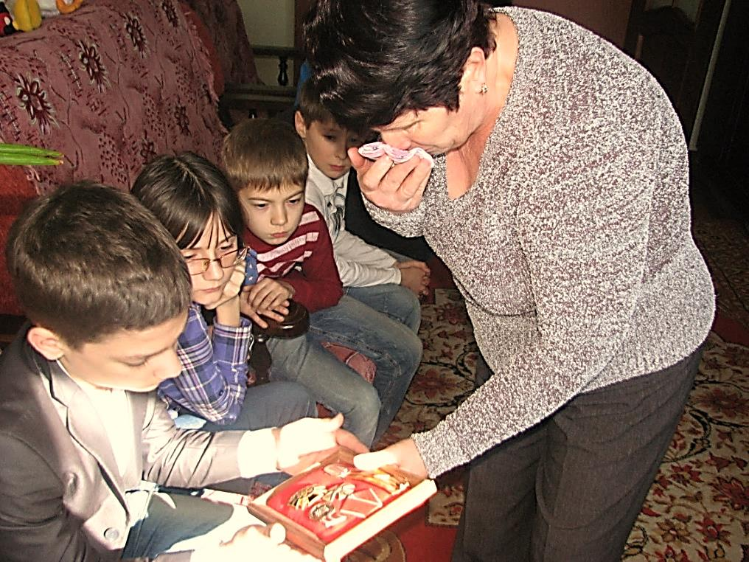
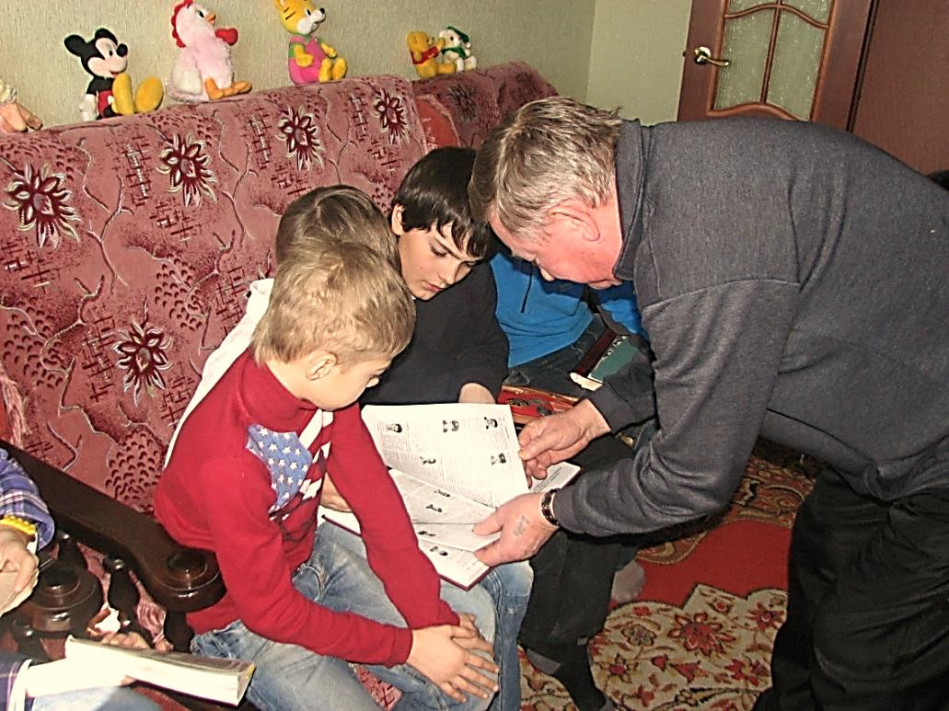
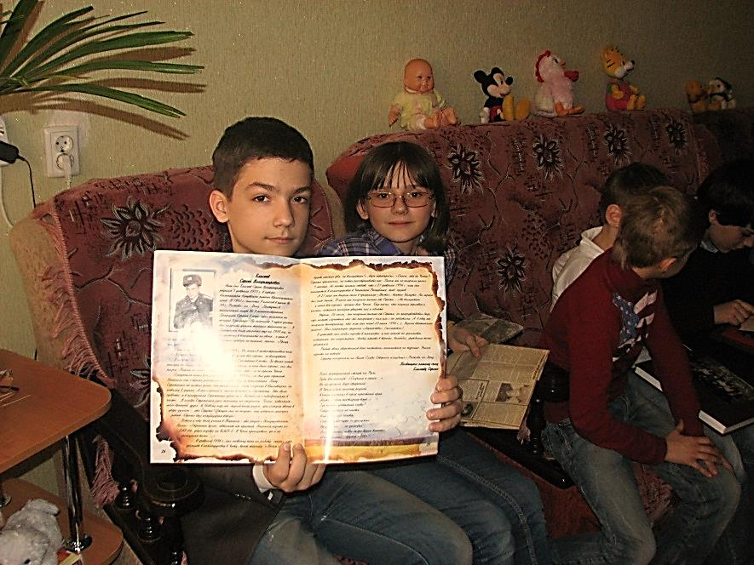
Поисковый отряд 5 «В» класса МБОУ СОШ №99 навестил семью Елисеевых

Slide 13
ОН НЕ ВЕРНУЛСЯ ИЗ БОЯ,
НО МЫ БУДЕМ ЕГО ПОМНИТЬ…

